Slide 1


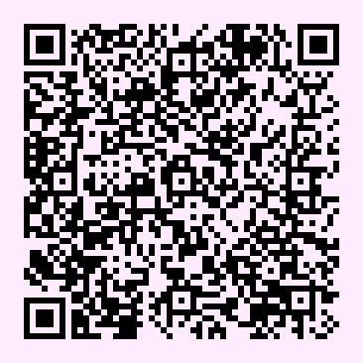
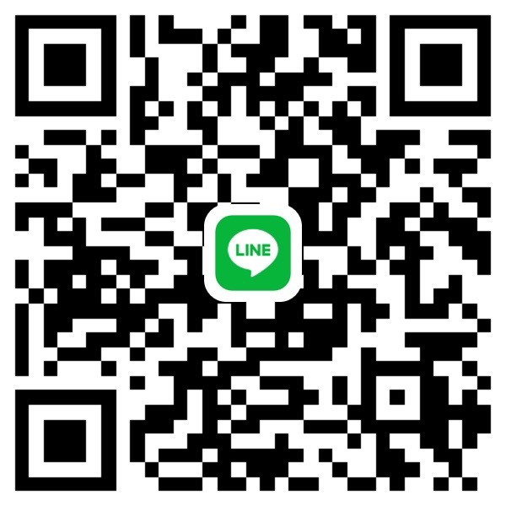
株式会社 油原興業
油 原 貞 治
代表取締役
( SADAHARU YUHARA )
〒236-0022
神奈川県横浜市金沢区町屋町0番0号グレイス金沢000号室
携帯電話：000-0000-0000
電話：000-000-0000
FAX：000-000-0000
メールアドレス：yuhara@yuhara-kougyou.com

Slide 2




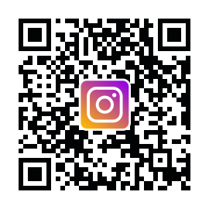
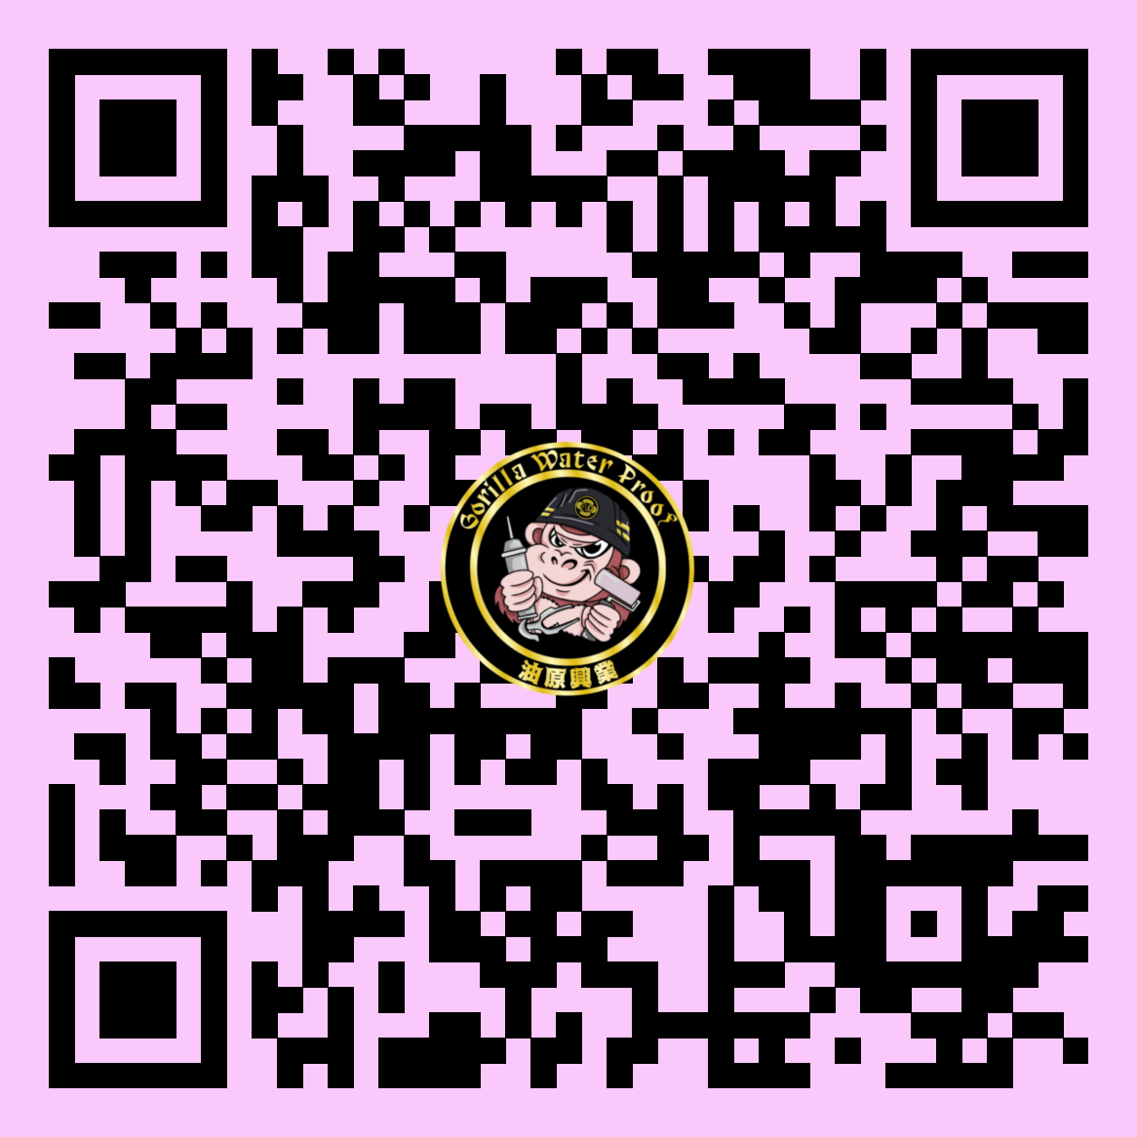
🏢外壁調査・点検対応項目🏢
目視調査
打診調査
ドローン調査
赤外線調査
🆕ウォールサーベイロボ調査
・神奈川県知事 般-0 第000000号
・建設キャリアアップ登録
・グリーンサイト加入
・社会保険完備
・建設業退職金制度加入
・適格請求書発行事業者
・電子帳簿保存法対応セキュリティー完備
建設業許可登録工事
防水工事業
塗装工事業
左官工事業
屋根工事業
ガラス工事業
内装仕上げ工事業
建具工事
石工事業
大工工事業
タイル、レンガ、ブロック工事業
板金工事業
熱絶縁工事業
Instagram
Home page
弊社はBCリーグの
神奈川フューチャードリームス
を応援しています

